Slide 1

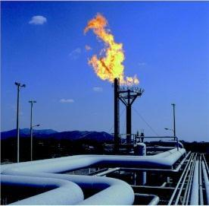
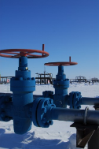
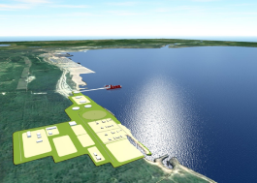
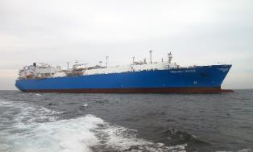
Балтийский СПГ – первый российский завод
Юрий Максимов
Главный инженер – первый заместитель генерального директора ООО «Газпром СПГ Санкт-Петербург»

Slide 2
План доклада
Вступление
Ключевые факты о крупнотоннажном СПГ
Основные блоки завода СПГ
Параметры проекта Балтийский СПГ
Конкурентные преимущества проекта Балтийский СПГ
Импортозамещение на крупнотоннажных заводах СПГ
Российское Участие в проекте Балтийский СПГ
1

Slide 3

Ключевые факты о крупнотоннажном производстве СПГ
Завод СПГ – это выгодно
Несмотря на высокий уровень затрат, возврат инвестиций происходит задолго до истечения срока службы крупнотоннажного завода СПГ
Завод СПГ – это дорого
Капитальные затраты на типичный крупнотоннажный завод СПГ исчисляются многими миллиардами долларов США
Завод СПГ – это надёжно
Чтобы обеспечить возврат инвестиций производство СПГ проектируется на эксплуатационную готовность, обычно более 8000 часов в год
Завод СПГ – это мощно
Большинство параметров крупнотоннажных заводов фигурируют с приставками мега- или кило-, это миллиарды кубометров газа, миллионы тонн продукции, мегаватты энергии и т.д.
и… Завод СПГ – это импорт
Пул потенциальных подрядчиков для реализации проектов СПГ ограничен несколькими подрядчиками мирового уровня, которые обычно объединяются в консорциум, основное технологическое оборудование выпускают хорошо известные на рынке международные компании
2

Slide 4

Ключевые факты о крупнотоннажном производстве СПГ
БЛОК ХРАНЕНИЯ И ОТГРУЗКИ СПГ
ПГ из магистрального газопровода
БЛОК ПОДГОТОВКИ ПРИРОДНОГО ГАЗА К СЖИЖЕНИЮ
БЛОК СЖИЖЕНИЯ ПРИРОДНОГО ГАЗА
Система отгрузки СПГ
Приемные сооружения
Первая технологическая линия сжижения природного газа
Система хранения СПГ
Узел удаления ртути (Hg)
Узел удаления метанола (CH3OH) и кислых газов (H2S, CO2)
Узел осушки
природного газа
Узел удаления тяжёлых углеводородов (С5+)
Блочная установка газоизмерительной станции
Вторая технологическая линия сжижения природного газа
Система отгрузки СПГ в автотранспорт
БЛОК ПРИЕМА ПРИРОДНОГО ГАЗА
Вспомогательные сооружения (факел, воздух КИПиА, взот и т.д.)
Резервуарный парк хранения и отгрузки СГК
Установка стабилизации газового конденсата (СГК)
Блок подпитки хладагента
Блок компримирования отпарного газа
3

Slide 5
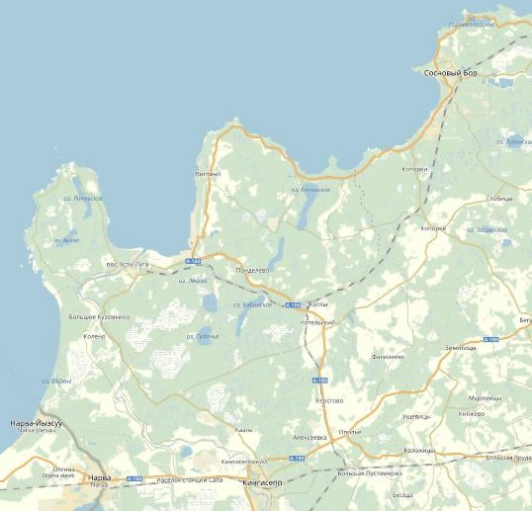

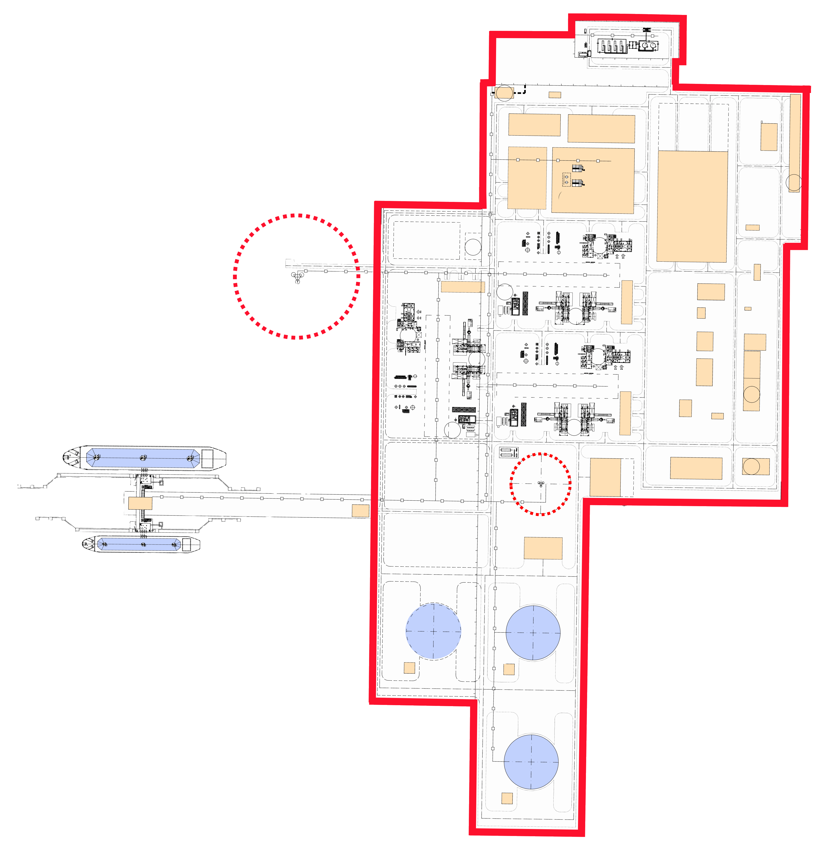
Параметры проекта Балтийский СПГ
2 линии сжижения по 6,5 млн. тонн СПГ/ год
Рабочее давление главного криогенного теплообменника 98 бар
Воздушное охлаждение
Механический привод компрессоров хладагента
Применение ГТД привода компрессоров хладагента
Собственная генерация электроэнергии
Решением ПАО «Газпром» определено место размещения площадки строительства завода по Проекту «Балтийский СПГ» - район морского порта Усть-Луга в Ленинградской области.
Сосновый Бор
Sosnovy Bor
Завод СПГ
полуостров Кургальский
Kurgalsky
Peninsula
Усть-Луга
Ust-Luga
Котлы
Kotly
Государственная граница
State boundary
Кингисепп
Kingisepp
4

Slide 6
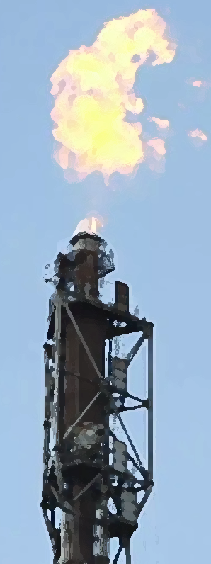
Конкурентные преимущества проекта Балтийский СПГ
Гарантия поставок сырьевого газа | Долгосрочный контракт на поставку газа с ПАО «Газпром» Отсутствие рисков по поставке сырьевого газа и присоединение трубопровода завода к ГТС РФ Параллельное развитие ПАО «Газпром» добычи и трубопроводной инфраструктуры под нужды завода
Удобное местоположение | Балтийский СПГ находится рядом с морским портом Усть-Луга, имеющим развитую транспортную и энергетическую инфраструктуру, включая железнодорожное сообщение Возможность найма высококвалифицированного персонала в регионе Развитый регион с точки зрения доступа к строительным материалам
Привлекательные торговые возможности | Удобное расположение завода СПГ относительно потенциальных рынков сбыта СПГ, включая малые рынки и бункеровку
Потенциал для дальнейшего развития | Предусмотрено расширение производства СПГ до 3-я технологическая линия
5

Slide 7
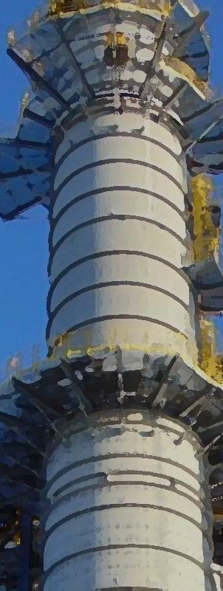
Импортозамещение на крупнотоннажных заводах СПГ
Российское Участие в проектах крупнотоннажных заводов СПГ в РФ
~50%
~65%
70%
85%
0%
100%
Реализованные
Проекты СПГ
Новые
Проекты СПГ
Балтийский
СПГ
Основные ограничения:
Требования лицензиаров на поставку своего или «проверенного» оборудования (т.н. критическое оборудование – компрессоры, теплообменники, газовые турбины, криогенная арматура, система хранения и т.д.), обычно увязанные с гарантией на технологический процесс
Методология реализации проектов СПГ ЕРС-подрядчиками, предполагающая работу по глобальным спискам поставщиков, сжатые сроки, твердая цена и т.д.
Риски получения проектного финансирования, которые возникают из-за неуверенности кредиторов в «новых» (для них) проектных решениях и оборудовании
6

Slide 8

Импортозамещение на крупнотоннажных заводах СПГ
Почему нельзя «просто» построить Российский Завод СПГ?
Все крупнотоннажные заводы СПГ спроектированы на международных нормах
На что влияют Нормы проектирования:
Спецификации построенные на международных нормах и соответствующие им оборудование произвести в РФ сложно, дорого, долго (выбрать любые два из трех), в то же время провести испытания оборудования, например, по API часто вообще невозможно
Материалы соответствующие ASME, ASTM и т.д. в РФ обычно недоступны
Иностранные нормы по промышленной пожарной безопасности часто прямо противоречат нормам РФ
Интеграция проектных решений иностранных проектных организаций и отечественных вызывает много проблем, начиная с языкового барьера, когда обсуждение банальных вопросов из-за трудностей перевода затягивается на долгие часы и заканчивая просто разной «школой» проектирования, когда проектировщики не понимают логику друг друга
Обычно всегда требуется существенная переработка проектных решений и их адаптация под требования РФ, например, под ППРФ №87
Российский завод СПГ следует сразу проектировать по отечественным нормам
7

Slide 9
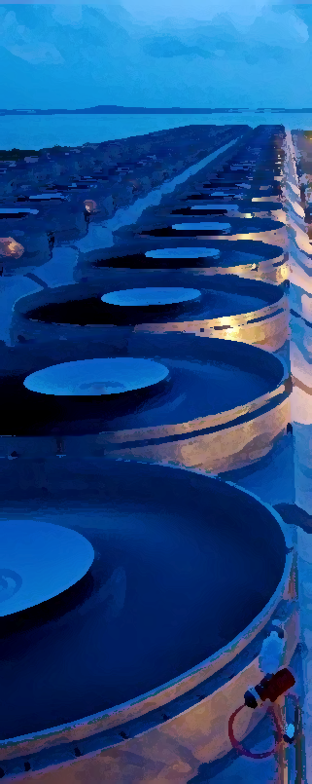
Импортозамещение на крупнотоннажных заводах СПГ
Как построить Российский Завод СПГ?
Обеспечить наличие Российской технологии крупнотоннажного СПГ
Обеспечить проектирование Завода СПГ на базе НТД РФ
Обеспечить подтверждение для иностранных участников проекта и кредиторов жизнеспособности российских проектных решений
Обеспечить комфортные условия российским проектировщикам и поставщикам для участия в проекте
Выработать прозрачный механизм оценки уровня локализации и обеспечить постоянный мониторинг показателей локализации
Создать условия для ЕРС-подрядчика, когда он заинтересован в повышении локализации
Привлечь механизмы государственной поддержки производителей посредствам кластерных проектов
8

Slide 10

Российское Участие в проекте Балтийский СПГ
Фундамент Стратегии Российского Участия
Проектирование как рычаг по увеличению доли РУ
Стратегия применения норм проектирования, где приоритет отдается РФ нормам
Корректировка проектных решений с учетом возможностей производителей
Тесная работа с отечественными и иностранными проектными организациями
Использование возможностей по достижению целевых показателей РУ
Оценка критически важного оборудования с целью определения способов увеличения РУ
Определение возможностей РУ при поставке оборудования, материалов и услуг для формирования Контрактной Стратегии Проекта
Принципы контрактации и закупок, позволяющие максимизировать РУ
Встраивание требований по использованию РУ в закупочные Процедуры проекта "Балтийский СПГ"
Отслеживание соблюдения подрядчиками и поставщиками взятых на себя обязательств по увеличению доли РУ
Расширение списка российских поставщиков
Использование опыта максимизации увеличения РУ на других проектах для выявления препятствий повышения доли РУ, определение мероприятий по увеличению доли российских поставщиков.
Использование базы данных российских поставщиков, находящейся в распоряжении Акционеров
Оценка российских поставщиков и подрядчиков на предмет их соответствия требованиям Проекта.
Программа по развитию технического потенциала поставщиков
Реализация программы по развитию технического потенциала поставщиков с целью ликвидации пробелов в части соответствия требованиям проекта
Использование стратегических отношений с основными международными поставщиками с целью стимулирования создание партнерских отношений с местными предприятиями в тех категориях товаров и услуг, где возможности российских предприятий еще недостаточно развиты.
9

Slide 11
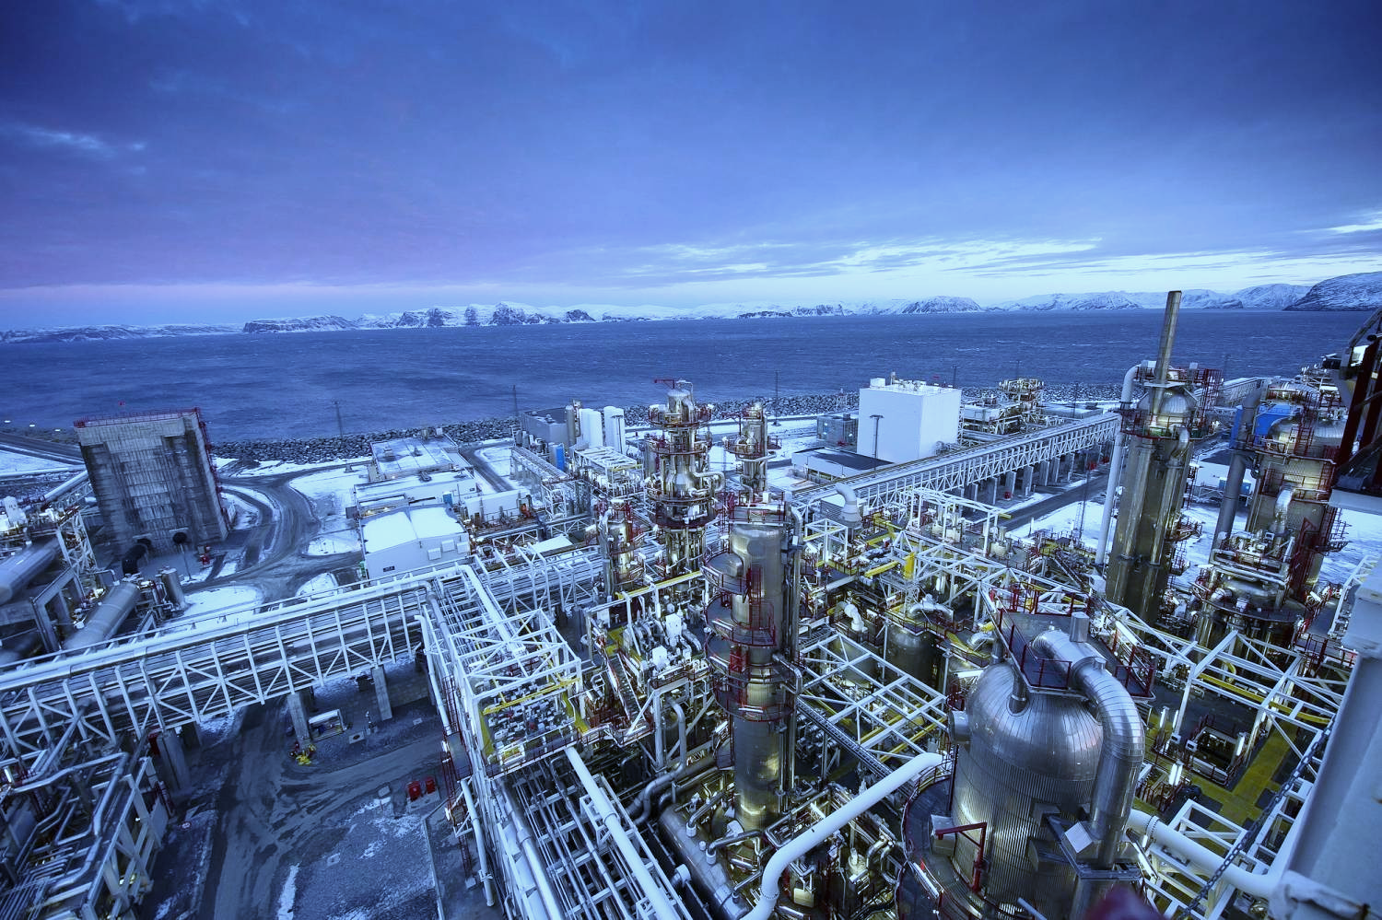
Российское Участие в проекте Балтийский СПГ
Дорожная карта
Стратегия Российского Участия
Контрактная стратегия
Стратегия применения норм и стандартов
Перечни специального и общего оборудования, материалов и услуг
Первичная оценка производителей
ТЭИ
Pre-FEED
План максимизации российского участия
Квалификация производителей
Развитие производителей (Основное оборудование)
Требования к подрядчикам по основным работам
FEED
Реализация
Квалификация производителей (продолжение)
Развитие производителей (продолжение)
Спецификации на оборудование
Контроль подрядчиков и производителей
ЭКСПЛУАТАЦИЯ
Максимизация российского участия в сервисном обслуживании
11

Slide 12
Российское Участие в проекте Балтийский СПГ
Потенциал локализации оборудования, услуг и материалов
СПЕЦИАЛЬНОЕ (ИМПОРТНОЕ)
ПОТЕНЦИАЛ УВЕЛИЧЕНИЯ
РОССИЙСКОГО УЧАСТИЯ
ОБЩЕГО НАЗНАЧЕНИЯ (ОТЕЧЕСТВЕННОЕ)
Специального назначения
Криогенное
Лицензионное оборудование
Технологическая гарантия
Сервисные центры
Права на конструкторскую документацию (лицензия)
Интергазсерт
Газовые турбины
КОМПРЕССОРЫ
Спиральный теплообменник
Ni 9%
ОБЩЕСТРОЙ
КОЛОННОЕ ОБОРУДОВАНИЕ
РЕГУЛИРУЮЩАЯ
И ЗАПОРНАЯ АРМАТУРА
КРИТИЧНАЯ КРИОГЕННАЯ АРМАТУРА
КРИОГЕННЫЕ ТРУБОПРОВОДЫ
СТЕНДЕРЫ
ЕМКОСТНОЕ ОБОРУДОВАНИЕ
ТЕПЛООБМЕННЫЕ АППАРАТЫ,
(в т.ч. спиральные)
АРМАТУРА
ПРОЕКТИРОВАНИЕ
СТРОИТЕЛЬСТВО
ДЕТАНДЕРЫ
СИСТЕМЫ
УПРАВЛЕНИЯ
КРИОГЕННЫЕ НАСОСЫ
ЭЛЕКТРО-ТЕХНИЧЕСКИЕ УСТРОЙСТВА
ФИЛЬТРАЦИОННОЕ ОБОРУДОВАНИЕ
СТРОИТЕЛЬНЫЕ МАТЕРИАЛЫ
Формирование планов развития и квалификации отечественных предприятий из группы
специального оборудования, материалов и услуг для увеличения доли российского участия
10

